Slide 1
Мониторинг качества подготовки обучающихся 9 классов
по русскому языку
в форме итогового собеседования
(ИС-9)

Slide 2
НОРМАТИВНО-ПРАВОВАЯ БАЗА
Приказ Минобрнауки от 20.10.2017 №1025 «О проведении мониторинга качества образования»;
Приказ Минобрнауки от 11.12.2017 №1205 «Изменения в приказ Минобрнауки от 20.10.2017 №1025 «О проведении мониторинга качества образования»;
Распоряжение КО «Об утверждении Порядка проведения ИС-9»

Slide 3
Итоговое собеседование в 9 классах (ИС-9) в 2018 году проводится в режиме апробации.
Результаты ИС-9 в 2018 году не влияют на допуск обучающихся к прохождению ГИА.

Slide 4
ИС проводится 13 апреля 2018
Если участников в ОО много, используется второй день 16 апреля
В одной аудитории за день можно прослушать 24-25 участников.
Исходя из этого определяется количество аудиторий и привлеченных сотрудников.
При необходимости, можно использовать время перерыва для ответа 1-2 участников
ИС-9 проводится в две смены
Смена 1 с 10:00 до … (13:00)
Смена 2 с 14:00 до … (17:00)
Эксперт – учитель русского языка и/или литературы (возможно привлечение сотрудников других ОО)
Экзаменатор-собеседник - учитель с высшим образованием и коммуникативными навыками, например, учитель гуманитарного цикла или начальной школы

Slide 5
Возможные варианты проведения ИС-9 в одной аудитории
 | Вариант 1 | Вариант 2 | Вариант 3
 | С М Е Н А 1
Экзаменатор-собеседник | Иванов А.А. | Иванов А.А. | Иванов А.А.
Эксперт | Петров А.А. | Петров А.А. | Петров А.А.
 | С М Е Н А 2
Экзаменатор-собеседник | Иванов А.А. | Сидоров А.А. | Сидоров А.А.
Эксперт | Петров А.А. | Васин А.А. | Петров А.А.
 | ИТОГО за день
Экзаменатор-собеседник | 1 | 2 | 2
Эксперт | 1 | 2 | 1

Slide 6
ПОДГОТОВКА ОО
За 7 дней до проведения ИС-9 РУКОВОДИТЕЛЬ ОО
Определяет необходимые помещения
Штаб
Аудитории проведения
Формирует комиссию
Определяет изменения текущего расписания занятий
Аудитории подготовки (при необходи-мости)
Ответственный организатор (руководитель ОО или назначенный им сотрудник)
Техничес-кий специалист
Организатор вне аудитории
Экзаменатор-собеседник
Эксперт
Организатор в аудитории подготовки

Slide 7
ПОДГОТОВКА ОО
За 5 дней ответственный организатор
Распределяет участников по аудиториям и сменам
Знакомит участников и их родителей с:
Под подпись знакомит членов комиссии с порядком проведения ИС-9
Местами и сроками проведения ИС-9
Порядком проведения ИС-9
Местом и временем ознакомления с результатами ИС-9

Slide 8
За 2 дня технический специалист устанавливает ПО и готовит
Аудитории проведения
Штаб
Notes:
далее:
Слайд про штаб про 2 ПК и мин.требования
Слайд про аудиторию 1 ПК и требования, часы, ручки

Slide 9
В штабе должен быть:
ПК с доступом в интернет и принтером для скачивания и печати КИМ
ПК для установки станции «Результаты Итогового собеседования»
Канцелярские принадлежности (ножницы, ручки), расходные материалы (бумага)
В аудиториях:
ПК с микрофоном для установки станции записи ответов участников
Часы
Ручки
Черновики
Это может быть один ПК

Slide 10
Технический специалист ОО:
устанавливает станции записи ответов участников ИС-9 на ПК в каждой аудитории
устанавливает станцию «Результаты Итогового собеседования» на ПК в штабе
ПО расположено на открытом FTP:
ftp://ege.spb.ru
логин: app2016
пароль: a216Fsk071
Папка «Апробация ИС-9»

Slide 11
За сутки ответственный организатор
Готовит черновики для участников
С помощью технического специалиста получает и тиражирует
Списки участников ИС-9
Ведомость проведения ИС-9 в аудитории
Протоколы эксперта для оценивания ответов (по количеству участников)
Критерии оценивания ответов (по количеству аудиторий)
Notes:
Слайды: список участников - ….. (от РЦОИ-ППОИ),
ведомость проведения в аудитории (либо пустая, либо заполненная в ОО),
протоколы эксперта (сборник форм), критерии (ФИПИ)

Slide 12
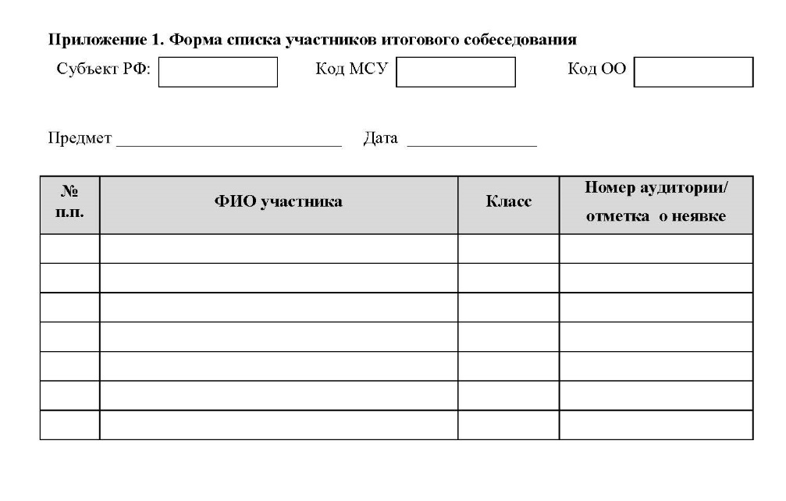
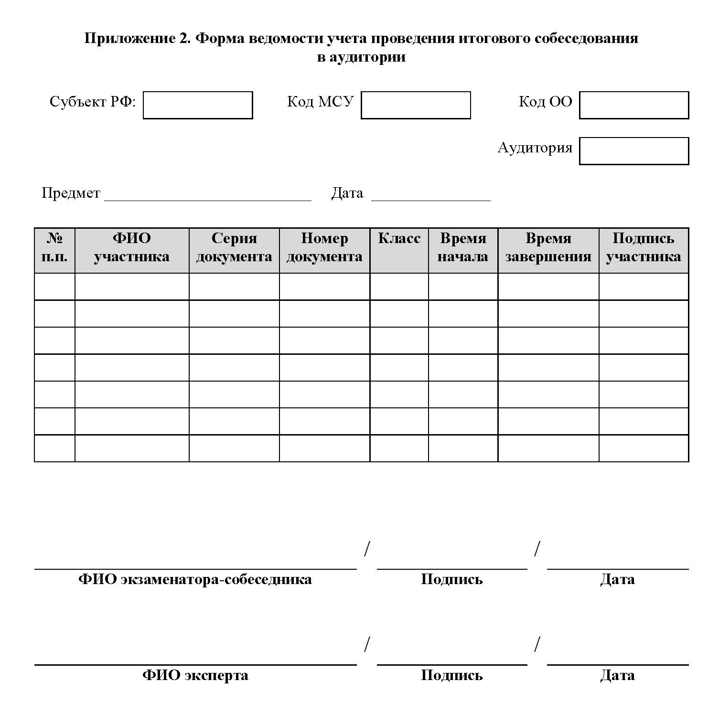
Ведомость проведения ИС-9 в аудитории (из сборника форм, либо пустая,
либо заполненная в ОО)
Список участников (из РЦОИ/ППОИ)

Slide 13
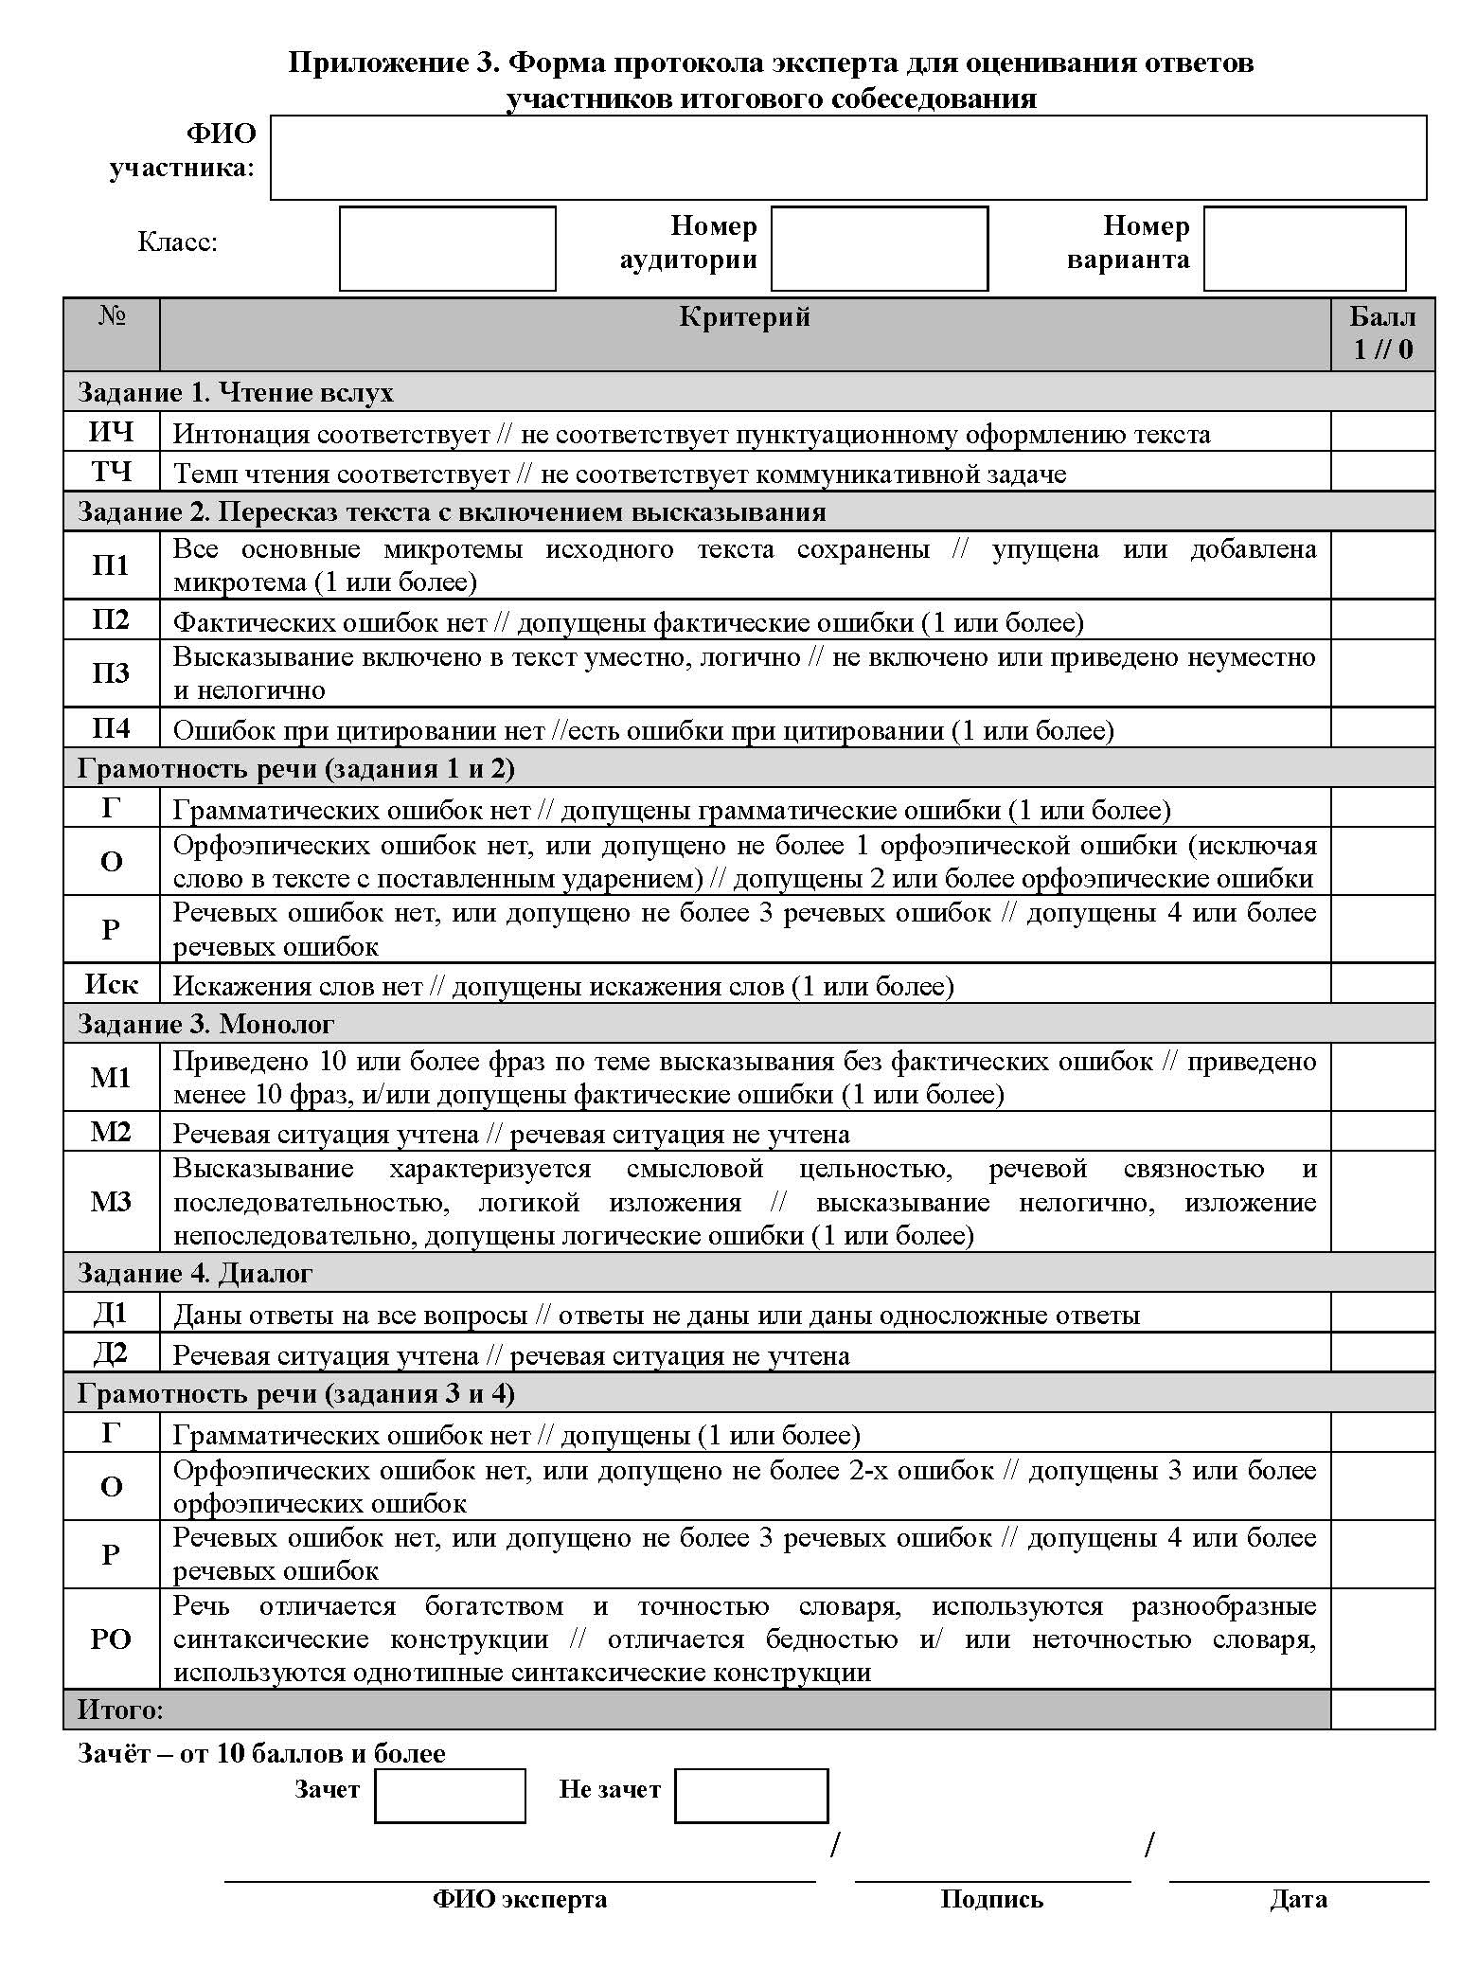
Протокол эксперта
(из сборника форм по количеству участников)

Slide 14
Критерии оценивания ответов
Скачиваются с сайта ФИПИ http://www.fipi.ru/
За подготовку экспертов отвечают СПб АППО и районные методисты

Slide 15
За 60 минут до начала ИС-9
Технический специалист распечатывает КИМы и передает их ответственному организатору (не менее 3 штук на аудиторию)
Ответственный организатор, разрезает КИМы и готовит:
Текст для чтения
Карточки с темами и планом беседы
Карточки экзаменатора
http://topic-9.rustest.ru

Slide 16
За 15 минут до начала ИС-9 ответственный организатор выдаёт:
1. Экзаменатору-собеседнику
Ведомость проведения ИС-9 в аудитории
Материалы для проведения ИС-9 (текст для чтения, карточки с темами и планом беседы, карточки экзаменатора)
Черновики
2. Эксперту
Материалы для проведения ИС-9 (текст для чтения, карточки с темами и планом беседы, карточки экзаменатора)
Протоколы эксперта для оценивания ответов участников
3. Организатору вне аудитории
Списки участников с распределением по аудиториям и сменам

Slide 17
За 15 минут до начала ИС-9 технический специалист включает в каждой аудитории аудиозапись ответов участников.
Потоковая запись осуществляется на протяжении всей смены.

Slide 18
Проведение собеседования с участником
Начало собеседования
Организатор в аудитории подготовки проводит инструктаж участника(ов)
Организатор вне аудитории приглашает участника в аудиторию проведения
Экзаменатор-собеседник:
Проверяет данные документа, вносит в ведомость проведения ИС-9 в аудитории (ведомость может быть подготовлена и заполнена списком участников заранее)
Выдаёт участнику текст (задание 1), черновик
Фиксирует время начала беседы в ведомости

Slide 19
Проведение собеседования с участником
Ответ участника
Участник проговаривает в средство аудиозаписи свою фамилию, имя, отчество, номер варианта.
Перед ответом на каждое задание участник произносит номер задания.
Экзаменатор-собеседник:
Проводит собеседование, эмоционально поддерживая участника, отслеживая регламент

Slide 20
№ | Действия экзаменатора-собеседника |  | Действия обучающихся | Время
 |  |  |  | 15 мин.
1. ЧТЕНИЕ ТЕКСТА
 | Предложить обучающемуся познакомиться с текстом для чтения вслух
 | За несколько секунд напомнить о готовности к чтению | Подготовка к чтению вслух. Чтение текста про себя |  | 2 мин.
 | Слушание текста. Эмоциональная реакция на чтение ученика. Переключение обучающегося на другой вид работы | Чтение текста вслух |  | 2 мин
 |  | Подготовка к пересказу текста |  | 1 мин.
2. Выполнение задания по тексту |  |  |  | 4 мин.
3. Предложить обучающемуся выбрать вариант беседы и выдать соответствующую карточку с планом монологического ответа
3.1. МОНОЛОГ
 | Предложить обучающемуся ознакомиться с планом ответа. Предупредить, что высказывание не должно занимать более 3 минут
 |  | Подготовка к ответу |  | 1 мин.
 | Слушать устный ответ. Эмоциональная реакция на описание | Ответ по плану выбранного варианта |  | 2-3 мин.
3.2. БЕСЕДА С УЧАСТНИКОМ
 | Задать не менее двух вопросов, исходя из содержания ответа обучающегося | Отвечает на вопросы |  | 2-3 мин.
 | Эмоционально поддержать обучающегося

Slide 21
Проведение собеседования с участником
Эксперт:
Оценивает качество речи участника непосредственно по ходу общения его с экзаменатором-собеседником
Вносит результаты в протокол эксперта в режиме реального времени
Экзаменатор-собеседник:
Фиксирует время окончания собеседования
Организатор вне аудитории провожает участника и приглашает следующего

Slide 22
Проведение собеседования с участником
Окончание первой смены
Технический специалист:
Выключает запись в аудиториях (вторая смена – следующая запись)
Эксперт
При необходимости прослушивает аудиозапись и вносит соответствующие сведения в протокол
Пересчитывает протоколы и передает их экзаменатору-собеседнику
Экзаменатор-собеседник передает в штаб ответственному организатору:
Ведомость проведения ИС-9 в аудитории
Протоколы оценивания (по числу ответивших участников)

Slide 23
Проведение собеседования с участником
Начало второй смены (13:45)
Организатор в аудитории подготовки проводит инструктаж участника(ов)
Технический специалист:
Включает потоковую запись в аудиториях
Организатор вне аудитории приглашает участника в аудиторию проведения
Экзаменатор-собеседник и эксперт возобновляют работу

Slide 24
Проведение собеседования с участником
Окончание второй смены
Технический специалист:
Выключает запись в аудиториях
Передает аудиозаписи двух смен из всех аудиторий на флеш-носителе в штаб ответственному организатору
Эксперт
При необходимости прослушивает аудиозапись и вносит соответствующие сведения в протокол
Пересчитывает протоколы и передает их экзаменатору-собеседнику

Slide 25
Проведение собеседования с участником
Окончание второй смены
Экзаменатор-собеседник передает в штабе ответственному организатору:
Ведомость проведения ИС-9 в аудитории
Протоколы оценивания (по числу ответивших участников)
Использованные материалы (тексты, карточки, черновики)
Ответственный организатор передает в штабе техническому специалисту (или другому назначенному лицу) протоколы проверки и ведомости учета проведения ИС-9 в аудитории для внесения информации в станцию «Результаты итогового собеседования»

Slide 26
Проведение собеседования с участником
Окончание второй смены
После внесения информации в станцию «Результаты итогового собеседования» технический специалист выгружает файл экспорта (xml) и передает его ответственному организатору
Технический специалист (или другое назначенное лицо) возвращает протоколы проверки и ведомости учета проведения ИС-9 ответственному организатору

Slide 27
13-16 апреля (по плану ППОИ)
Ответственный организатор передает в ППОИ материалы ИС-9:
В бумажном виде
протоколы экспертов для оценивания ответов участников
ведомости проведения ИС-9 в аудиториях на бумажном носителе
В электронном виде
записи ответов учащихся на флеш-носителе
файл экспорта (xml) со станции «Результаты итогового собеседования»

Slide 28
Время | Район
11:00 | Кронштадтский
 | Курортный
 | Колпинский
11:15 | Василеостровский
 | Московский
 | Кировский
11:30 | Адмиралтейский
 | Пушкинский
 | Петроградский
11:45 | Красногвардейский
 | Петродворцовый
 | Центральный
12:00 | Калининский
 | Невский; СПО
 | Выборгский
12:15 | Фрунзенский
 | Красносельский
 | Приморский
До 10:00 17 апреля
ППОИ передает в РЦОИ результаты ИС-9 и аудиозаписи из ОО в электронном виде по защищенным каналам связи
17 апреля по графику
ППОИ передает в РЦОИ (33 кабинет) материалы ИС-9
Материалы (бумажные) упаковываются в коробку (коробки), каждое ОО в конверте/файлике, расставлены по возрастанию номеров ОО

Slide 29
17-19 апреля проводится выверка результатов ИС-9
19 апреля ППОИ передает собранные выверки результатов ИС-9 в РЦОИ

Slide 30
ППОИ предоставляет в РЦОИ список ОУ с разделением участников по датам проведения ИС-9 (02.04.2018)
ППОИ собирает от ОУ результаты ИС-9 в электронном и бумажном виде (13-16.04.2018)
Сотрудники ОУ и ППОИ проходят обучение в форме вебинара (03.04.2018 и 04.04.2018)
ППОИ размещает на защищенном ftp РЦОИ файлы с результатами ИС-9 и ответами участников в электронном виде (13-16.04.2018)
ППОИ получает из РЦОИ в электронном виде списки участников и файл для ПО учета результатов (11.04.2018) и направляет их в ОУ
ППОИ доставляет в РЦОИ результаты ИС-9 в бумажном виде (17.04.2018)
ППОИ и ОУ проводят выверку результатов ИС-9
(17-19.04.2018)
ОУ проводит ИС-9 (13.04.2018)
ОУ проводит ИС-9 (16.04.2018)

Slide 31
Контактная информация
БРЫСОВ ВИТАЛИЙ ЛЬВОВИЧ
(812) 576-34-40
заместитель директора по оценке качества образования
ЯКОВЛЕВА МАРИЯ ВЛАДИМИРОВНА
(812) 576-34-38
заведующий сектором отдела оценки качества образования
ПАНТЕЛЕЕВ ЮРИЙ ЮРЬЕВИЧ
(812) 576-34-40
старший методист отдела оценки качества образования
ЗОРИНА НАТАЛЬЯ АРКАДЬЕВНА
(812) 576-34-40
заведующий сектором отдела оценки качества образования
БУБЛИК НАДЕЖДА ИВАНОВНА
(812) 576-34-40
старший методист отдела оценки качества образования
www.ege.spb.ru (812) 576-34-40 rcoi@ege.spb.ru

